Slide 1



องค์การบริหารส่วนตำบลน้ำชุน
เปิดรับลงทะเบียนเบี้ยยังชีพผู้สูงอายุ ประจำปีงบประมาณ 2564
ตั้งแต่เดือน ตุลาคม 2562 – พฤศจิกายน 2562
และเดือนมกราคม 2563 – เดือนกันยายน 2563 ในเวลาราชการ ตั้งแต่เวลา 08.30-16.30 น.
ณ สำนักปลัด องค์การบริหารส่วนตำบลน้ำชุน
จึงขอเชิญชวน
1. ผู้สูงอายุที่ย้ายภูมิลำเนาเข้ามาอยู่ในพื้นที่เขตตำบลน้ำชุน แต่ยังไม่ได้ดำเนินการลงทะเบียนรับเบี้ยยังชีพผู้สูงอายุ
2. ผู้สูงอายุที่มีอายุครบ 60 ปีบริบูรณ์ แต่ไม่เคยลงทะเบียนขอรับเบี้ยยังชีพผู้สูงอายุ
3. ผู้สูงอายุที่จะมีอายุครบ 60 ปีบริบูรณ์ในปีงบประมาณถัดไป (ปีงบประมาณ 2564) นับจนถึงวันที่ 1 กันยายน 2564
(ที่เกิดก่อน วันที่ 2 กันยายน 2504)
เตรียมเอกสารหลักฐาน ดังนี้
1. สำเนาบัตรประจำตัวประชาชน พร้อมเซ็นชื่อรับรองสำเนา จำนวน 1 ฉบับ
2. สำเนาทะเบียนบ้าน พร้อมเซ็นชื่อรับรองสำเนา จำนวน 1 ฉบับ
3. สำเนาสมุดบัญชี ธกส. ประเภทออมทรัพย์ พร้อมเซ็นชื่อรับรองสำเนา จำนวน 1 ฉบับ
4. หนังสือมอบอำนาจ (กรณีมอบอำนาจให้ผู้อื่นแจ้งลงทะเบียนแทน ต้องแนบสำเนาบัตรประชาชนและ
สำเนาทะเบียนบ้าน ทั้งผู้มอบอำนาจและผู้รับมอบอำนาจ อย่างละ 1 ฉบับ)
***สอบถามรายละเอียดเพิ่มเติมได้ที่ สำนักปลัด 05 679 4255 หรือ 08 6928 3693

Slide 2
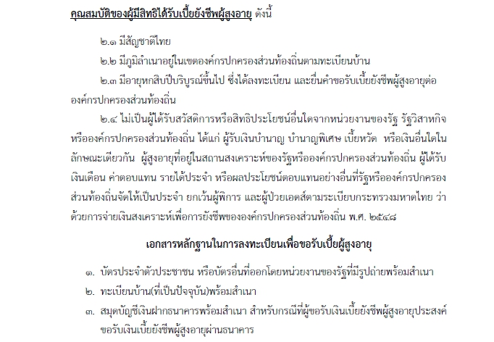

Slide 3
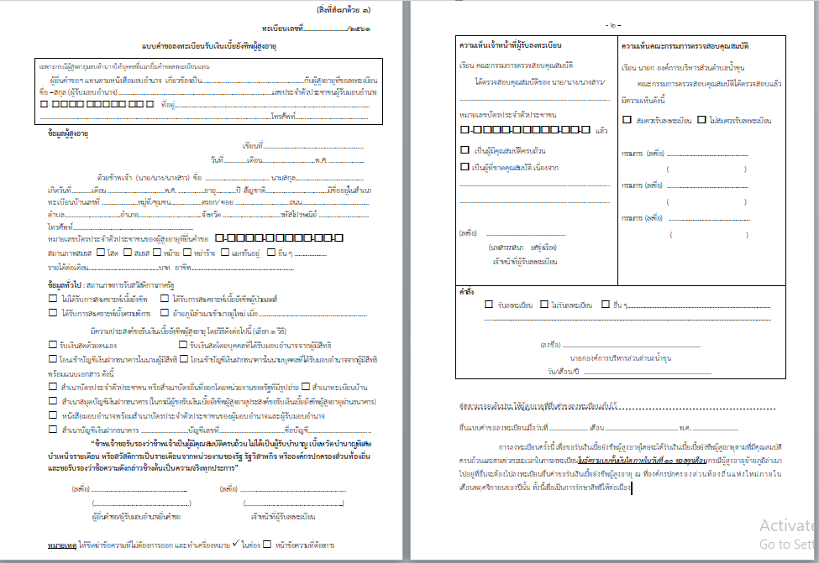
ตัวอย่างแบบคำขอลงทะเบียนรับเงินเบี้ยยังชีพผู้สูงอายุ

Slide 4

งานผู้พิการ

Slide 5

ลงทะเบียนเพื่อรับเบี้ยยังชีพผู้พิการ
ระยะเวลาลงทะเบียน : ลงได้ตลอดทั้งปี
เอกสารที่ใช้ : 1) สำเนาบัตรประชาชน จำนวน 1 ฉบับ
2) สำเนาทะเบียนบ้าน จำนวน 1 ฉบับ
3) สำเนาใบรับรองความพิการจากโรงพยาบาล จำนวน 1 ฉบับ
4) สำเนาสมุดบัญชี ธกส. (สาขาในจังหวัดเท่านั้น) จำนวน 1 ฉบับ
5) หนังสือมอบอำนาจ (กรณีมอบอำนาจให้ผู้อื่นแจ้งลงทะเบียนแทน
ต้องแนบสำเนาบัตรประชาชนและสำเนาทะเบียนบ้าน ทั้งผู้มอบ
อำนาจและผู้รับมอบอำนาจ อย่างละ 1 ฉบับ)
เดือนที่จะได้รับเบี้ยยังชีพ : เดือนถัดไป หลังจากเดือนที่ทำการลงทะเบียน

Slide 6
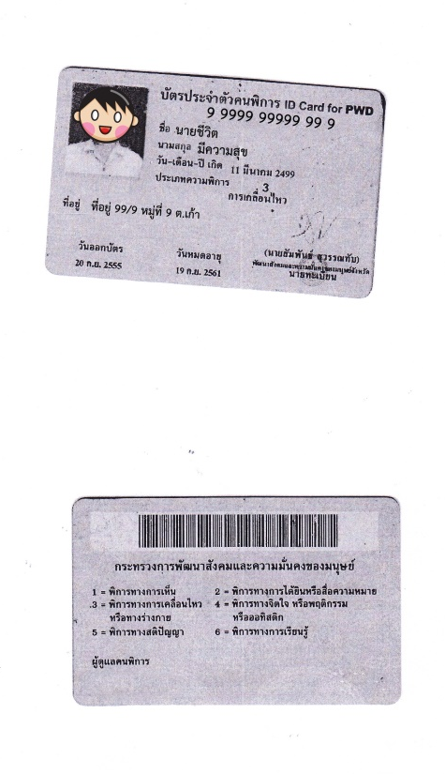
การขอมีบัตรคนพิการ
ระยะเวลา : ตลอดทั้งปี
เอกสารที่ใช้ : สำหรับผู้พิการ
      1) สำเนาบัตรประชาชน จำนวน 1 ฉบับ
2) สำเนาทะเบียนบ้าน จำนวน 1 ฉบับ
3) ใบรับรองความพิการจากโรงพยาบาล (ตัวจริง) จำนวน 1 ฉบับ
4) รูปถ่าย 1 นิ้ว จำนวน 2 ใบ
สำหรับผู้ดูแล
      1) สำเนาบัตรประชาชน จำนวน 1 ฉบับ
      2) สำเนาทะเบียนบ้าน จำนวน 1 ฉบับ
***กรณีที่ผู้ดูแลชื่ออยู่คนละทะเบียนบ้านกับผู้พิการ ต้องมี
หนังสือรับรองผู้ดูแลคนพิการ จากกำนัน/ผู้ใหญ่บ้านด้วย
เพื่อความสะดวกรวดเร็ว ท่านสามารถติดต่อขอทำบัตรได้เองที่สำนักงานพัฒนาสังคมและความมั่นคงของมนุษย์ จังหวัดเพชรบูรณ์ และสามารถรอรับบัตรได้เลย ณ วันที่ขอทำบัตร

Slide 7
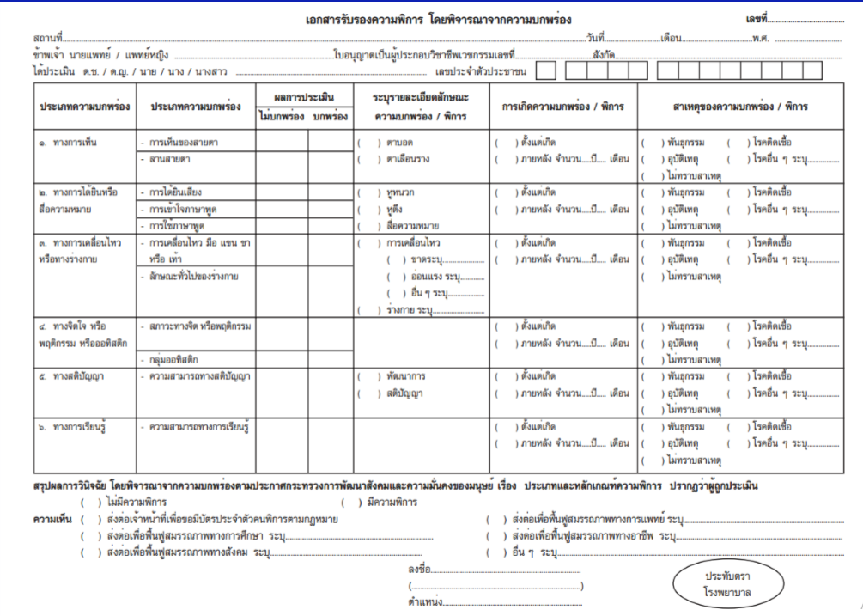
ตัวอย่างใบรับรองความพิการจากโรงพยาบาล

Slide 8
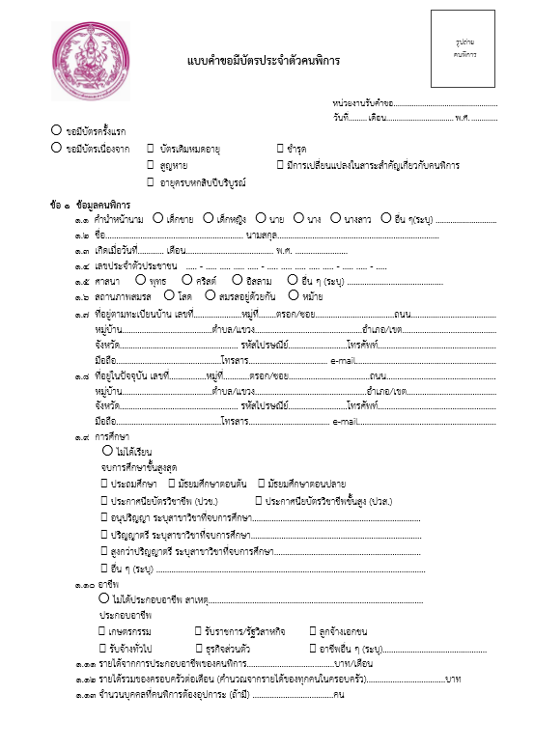
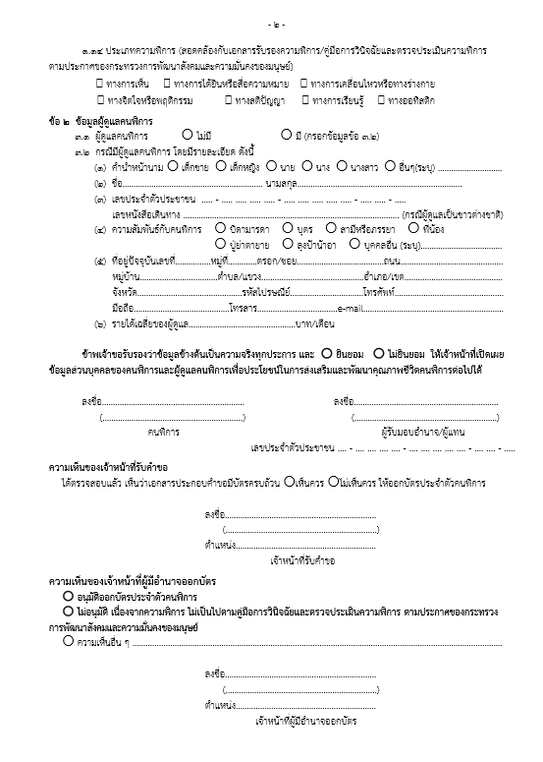
ตัวอย่างแบบคำขอมีบัตรประจำตัวคนพิการ

Slide 9
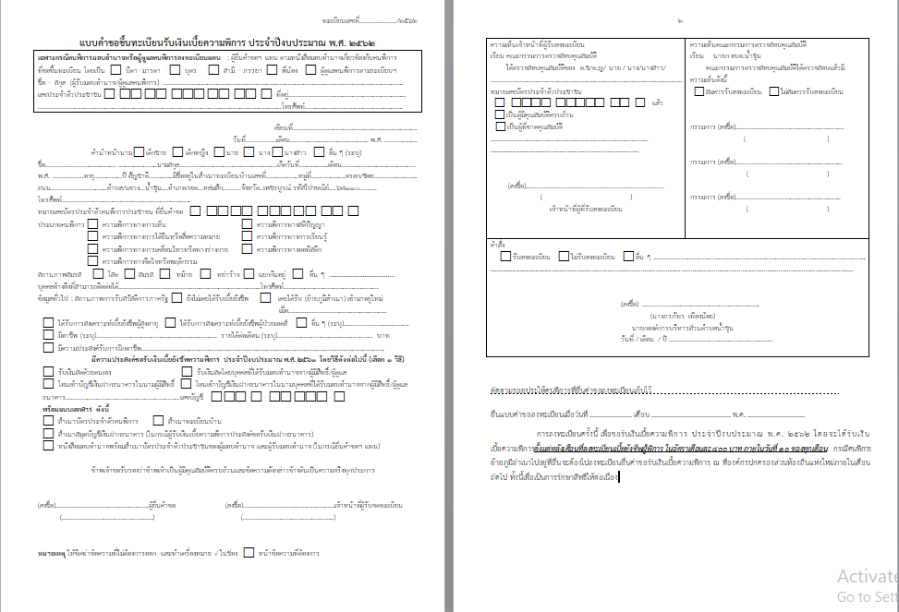
ตัวอย่างแบบคำขอลงทะเบียนรับเงินเบี้ยยังชีพผู้พิการ

